Slide 1

Análisis y clasificación automática de sentencias de la Corte Constitucional de Colombia
(1992-2021)
Entrega 2: EDA avanzado, representación de textos y propuesta metodológica
Erika Valeria Rivera Jiménez
Julian Guillermo Carrillo Meneses
Carlos Andrés Garnica Salazar
Oscar Andrés Prieto Moreno
Pontificia Universidad Javeriana · Octubre de 2026
Notes:
Presentamos la Entrega 2: EDA avanzado, representacion de textos y propuesta metodologica del proyecto de PLN sobre jurisprudencia constitucional colombiana.

Slide 2

Contenido
RUTA DE LA PRESENTACIÓN
01
Objetivo del proyecto
General y objetivos específicos
03
02
Resumen de la Entrega 1
Corpus, limpieza y textometría básica
04–05
03
Estado del arte
Antecedentes y representación
06–07
04
Metodología de trabajo
Fases, reproducibilidad y control de calidad
08
05
Corpus medido y EDA avanzado
Dataset, n-gramas, diversidad y diacronía
09–14
06
Representación y metodología
TF-IDF, embeddings y propuesta de modelado
15–16
07
Trabajos futuros
Validación, modelado y aplicaciones
17
08
Conclusiones
Hallazgos principales
18
Notes:
La ruta de la presentacion: objetivo del proyecto, resumen de la Entrega 1, estado del arte, la metodologia de trabajo, el trabajo de la Entrega 2, los trabajos futuros y las conclusiones.

Slide 3

Objetivo del proyecto
General y objetivos específicos
  Objetivo general: desarrollar un sistema de PLN que apoye el análisis y la consulta de las sentencias de la Corte Constitucional de Colombia (1992-2021), con cuatro componentes: validar la providencia, clasificar su área temática constitucional, identificar los artículos de la Constitución que la sustentan y situarla en su contexto jurisprudencial.
  Caracterizar el corpus: textometría, morfología, diversidad léxica y evolución temporal.
  Construir un conjunto de datos medido: 23.742 sentencias con métricas por documento, reproducible y documentado.
  Definir y justificar la representación: TF-IDF sobre lemas como representación principal; embeddings como línea comparativa.
  Proponer la metodología: clasificación por área temática y tipo de providencia como primera etapa del sistema, con criterios de evaluación y anti-leakage; el vínculo con los artículos de la Constitución y el contexto jurisprudencial se abordan como trabajo futuro.
Notes:
El objetivo general del proyecto es un sistema de apoyo al analisis y la consulta de la jurisprudencia constitucional, con cuatro componentes: validar la providencia, clasificar su area tematica, identificar los articulos de la Constitucion que la sustentan y situarla en su contexto jurisprudencial. Esta entrega avanza en el corpus caracterizado y medido, la representacion y la metodologia de clasificacion; el vinculo con los articulos y el contexto jurisprudencial se plantean como trabajo futuro.

Slide 4

Resumen de la Entrega 1
Corpus: del dato crudo al analizable
INGESTA
23.750 registros
Texto crudo no estructurado
EXTRACCIÓN
Extracción mediante expresiones regulares:
- ID
- Tipo
- Año
99,97 % eficacia
DEPURACIÓN
- 8 exclusiones (0,03 %)
- 6 autos + 2 HTML
CONSOLIDACIÓN
23.742 sentencias
Corpus limpio y estructurado
VALIDACIÓN
Muestra estratificada de 25 documentos
para facilitar la inspección del corpus.
RESULTADO → corpus analizable, trazable y preparado para vectorización o modelado
Notes:
Sintesis de la Entrega 1: el corpus se depuro desde 23.750 registros crudos; la extraccion por expresiones regulares logro 99,97 % de eficacia; se excluyeron 8 filas (6 autos y 2 HTML) y quedaron 23.742 sentencias con una muestra estratificada de 25 documentos para inspeccion.

Slide 5

Resumen de la Entrega 1
Limpieza y textometría básica
23.742
SENTENCIAS
≈ 10.993
PALABRAS POR SENTENCIA
≈ 48 %
TOKENS FUNCIONALES IDENTIFICADOS
REDUCCIÓN DEL VOLUMEN TEXTUAL
260,99 M
PALABRAS CRUDAS
Volumen de entrada
250,01 M
TOKENS NORMALIZADOS
Después de limpieza
128,81 M
TOKENS SIN STOPWORDS
Base informativa final
HALLAZGO | Las sentencias son documentos extraordinariamente extensos y presentan una alta repetición de estructuras lingüísticas.
Notes:
La limpieza en ocho pasos normalizo el texto (minusculas, NFD, preservacion de la ene, filtro de ruido y 306 stopwords normalizadas). La textometria basica midio 260,99 millones de palabras crudas, 250,01 millones de tokens normalizados y 128,81 millones de tokens sin stopwords: las sentencias son documentos muy extensos y formulaicos.

Slide 6
Estado del arte
PLN legal en español y preprocesamiento
  Anzola Cortés (2021): minería de datos sobre más de 6.000 sentencias de constitucionalidad (1992-2020): el mismo universo documental del corpus.
  Barbosa Becerra (2021): análisis léxico-discursivo de sentencias de la Corte; evidencia fórmulas estables y léxico especializado.
  HaCohen-Kerner et al. (2020): el preprocesamiento cambia los resultados según el corpus y la tarea: fundamenta documentar cada paso de limpieza.
  Soh et al. (2019): corpus de sentencias largas: cautela con las frecuencias globales; comparación de clasificadores clásicos y neuronales.
  Aletras et al. (2016) y González-González et al. (2023): el poder predictivo varía por secciones de la sentencia (TEDH) y la clasificación de sentencias en español usa diccionarios de dominio.
  Löffler et al. (2025): escasez de recursos legales anotados en español para América Latina.
  No hay trabajos indexados que usen el dataset exacto de Hugging Face (verificado 2026-09-05); los antecedentes cubren el corpus subyacente y la metodología.
Notes:
El estado del arte de esta entrega se apoya en el trabajo sobre el mismo corpus, la evidencia de que el preprocesamiento importa y los antecedentes de clasificacion de sentencias largas y en espanol.

Slide 7
Estado del arte
Representación, diversidad y diacronía
  Manning et al. (2008): fundamentos de recuperación de información y ponderación TF-IDF.
  Dunning (1993): razón de verosimilitud (LLR) para la estadística de colocaciones.
  McCarthy y Jarvis (2010): MTLD como medida de diversidad léxica robusta a la longitud del texto.
  Hamilton et al. (2016): log-odds con suavizado para comparar vocabularios entre periodos.
  Chalkidis et al. (2020, 2021): LEGAL-BERT y MultiEURLEX: vocabulario jurídico distinto del general y deriva temporal que exige particiones cronológicas.
  Reimers y Gurevych (2019), Cañete et al. (2020) y Wang et al. (2022): Sentence-BERT, BETO y e5 multilingüe como representaciones densas de comparación.
  Estas referencias fundamentan la representación (TF-IDF y embeddings), la medida de colocaciones y el análisis diacrónico de esta entrega.
Notes:
Para la representacion y la diacronia nos apoyamos en los fundamentos de recuperacion de informacion, la razon de verosimilitud, la MTLD, el log-odds y los modelos contextuales en espanol y de dominio legal.

Slide 8
Metodología de trabajo
Fases, reproducibilidad y control de calidad
  Proceso por fases con puertas de calidad: comprensión de datos → preparación → análisis → representación; el modelado es la siguiente fase.
  Reproducibilidad y trazabilidad: limpieza documentada por etapas; semilla fija (42); análisis ejecutado de punta a punta y sellado (huella digital); cada cifra trazable a su fuente.
  Decisiones con evidencia: criterios pre-registrados (p. ej., granularidad), validación manual de colocaciones y alternativas evaluadas y registradas.
  Control de calidad: revisión de código independiente y auditorías que recomputan las cifras desde los datos.
  Herramientas: Python (pandas, NumPy, spaCy, scikit-learn, pyarrow, NLTK, matplotlib), Jupyter y LaTeX.
FLUJO → Corpus (23.742 sentencias) → Limpieza → Dataset medido
→ EDA avanzado → Representación → Modelado (siguiente fase)
Notes:
Además de los resultados, la entrega documenta el método de trabajo: un proceso por fases con puertas de calidad (comprensión de datos, preparación, análisis y representación), reproducibilidad de punta a punta (limpieza por etapas, semilla fija 42 y análisis ejecutado y sellado) y control de calidad con revisiones y auditorías que recomputan las cifras. El modelado es la siguiente fase.

Slide 9

Trabajo de la Entrega 2
Correcciones respecto a la Entrega 1
  Dataset medido: 23.742 filas × 12 columnas con texto, texto limpio y métricas por documento.
  EDA extendido: n-gramas, colocaciones, lemas/stems/POS, MTLD, granularidad y recursos léxicos.
  Visualizaciones: siete figuras nuevas; las figuras de la Entrega 1 se conservan.
  Unidad validada: sentencia 97,17 % vs subsentencia 4,64 % (criterio pre-registrado de +15 pp).
  Periodos: contraste léxico 1992-2001 / 2002-2011 / 2012-2021 ejecutado (log-odds).
  Representación y metodología: TF-IDF sobre lemas y propuesta de modelado definidas.
  Las cifras canónicas de la Entrega 1 (23.742 documentos; 260.988.316 / 250.012.101 palabras) no requirieron corrección.
Notes:
Respecto a la Entrega 1 no hay rectificaciones de cifras: los cambios son extensiones verificadas, del dataset medido al EDA extendido, la unidad validada, la diacronia y la representacion con la propuesta metodologica.

Slide 10
Corpus medido
Conjunto de datos y verificación
23.742
FILAS VERIFICADAS
12
COLUMNAS
1.544,7 MB
TAMAÑO DEL CONJUNTO
ESQUEMA DEL CONJUNTO MEDIDO
260.988.316
PALABRAS CRUDAS
Suma verificada sobre las 23.742 filas
250.012.101
PALABRAS LIMPIAS
Tras limpieza y filtro de ruido
248.533.344
LEMAS TOTALES
Join verificado; 1.640.749.780 caracteres
VERIFICACIÓN | 23.742 ids únicos, sin nulos en claves; sumas reconciliadas; muestra de 100 filas + diccionario de datos.
Notes:
El requisito 3 se cumple con un conjunto de datos medido de 23.742 filas por 12 columnas, verificado con aserciones duras: sin nulos, ids unicos y sumas reconciliadas con las cifras canonicas. Se adjuntan muestra estratificada, diccionario de datos y lemas por documento.

Slide 11
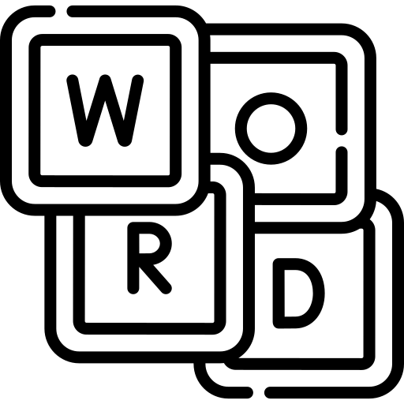
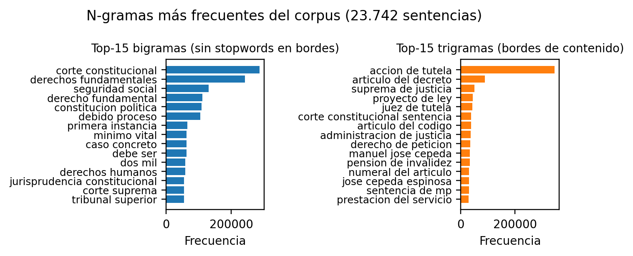
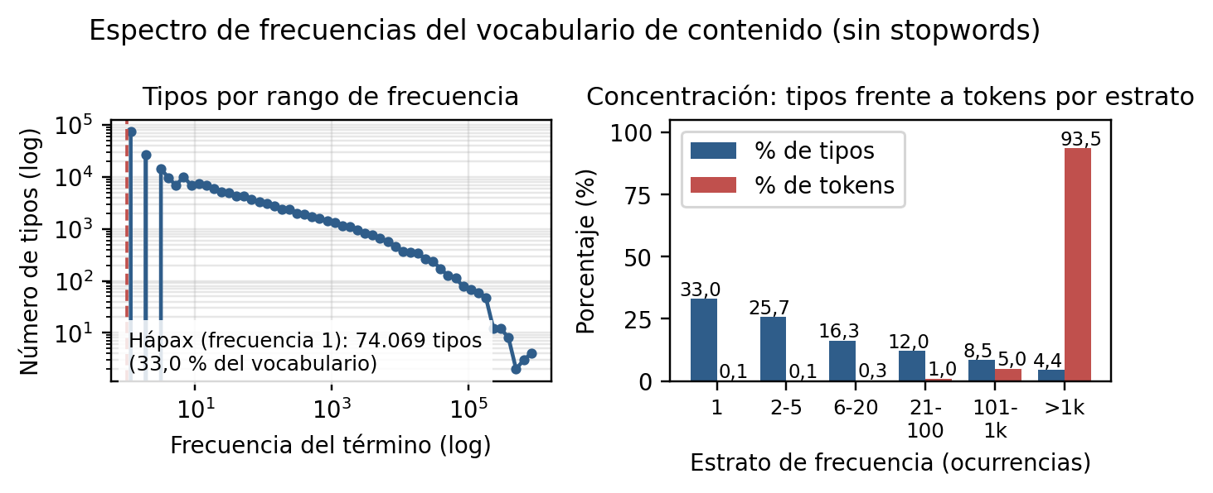
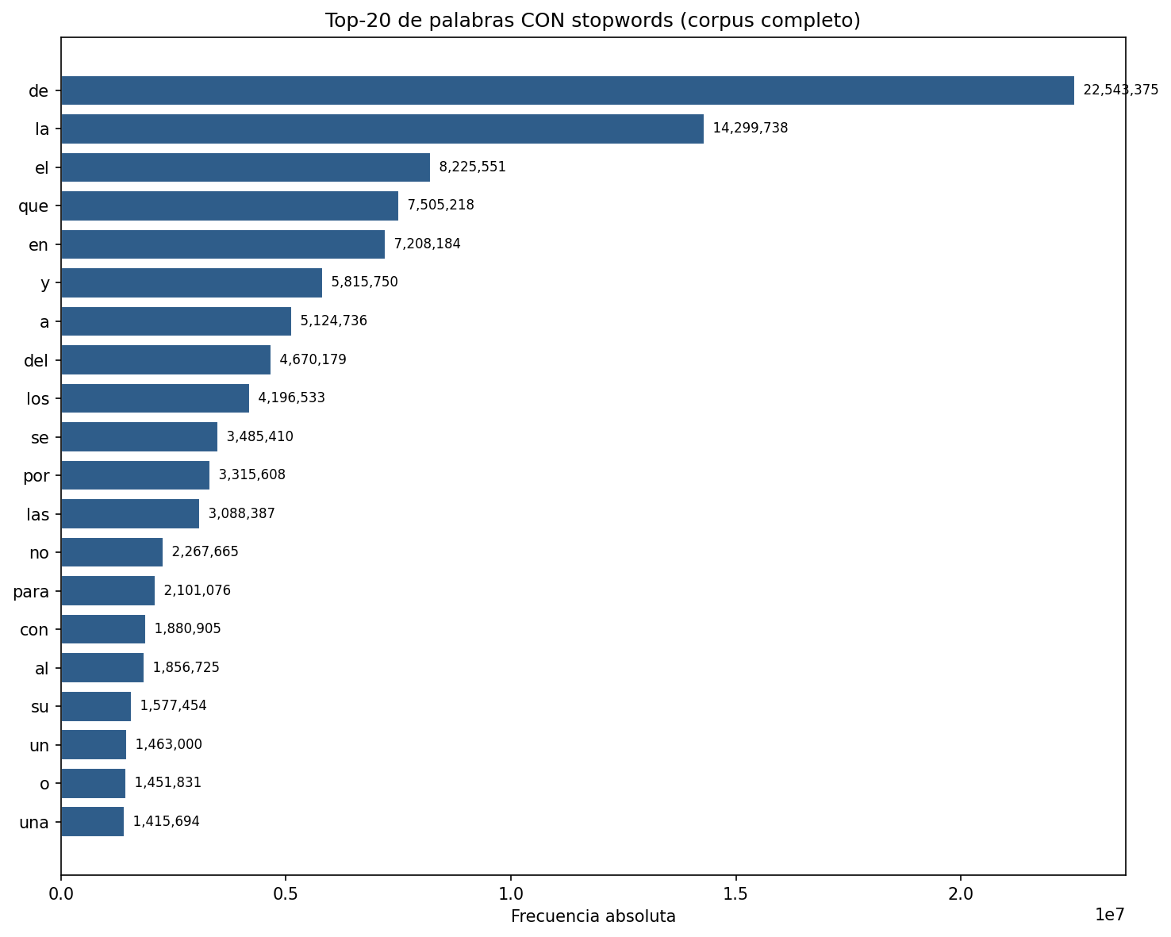
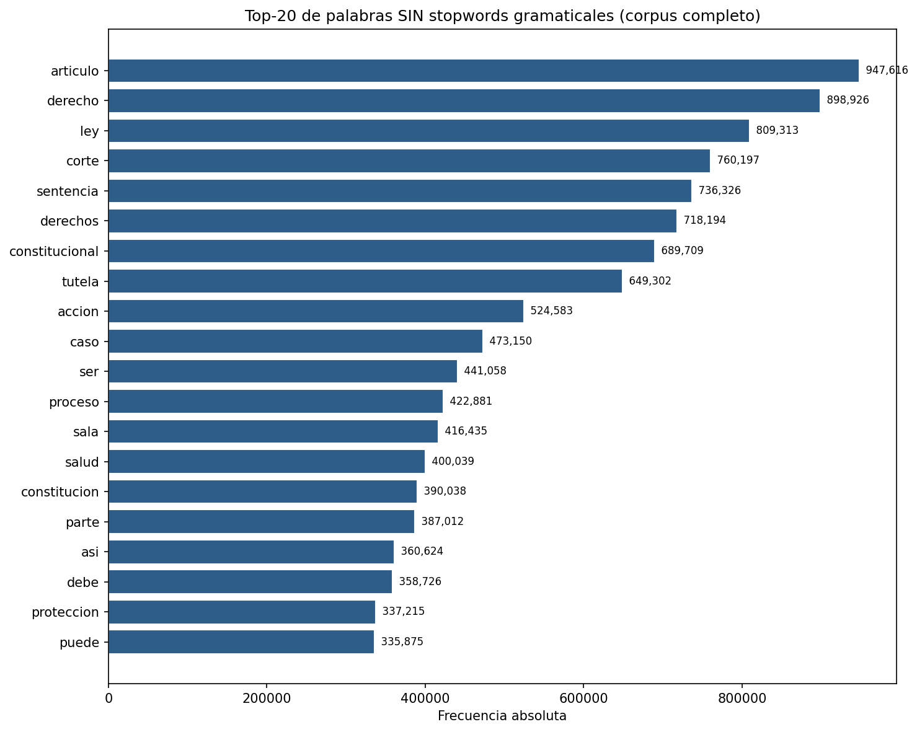
EDA avanzado
N-gramas y espectro de frecuencias
Top-15 de bigramas y trigramas más frecuentes.
Espectro de frecuencias: 33,0 % de hápax; el 4,4 % de los tipos concentra el 93,5 % de los tokens.
HALLAZGO | accion de tutela (344.893) es el trigrama más frecuente; el 82,7 % de los trigramas guardados responde al patrón con palabra intermedia vacía.
Notes:
El corpus es fuertemente formulaico: accion de tutela domina y el 82,7 por ciento de los trigramas guardados son formulas; la validacion manual de 20 colocaciones favorecio la razon de verosimilitud (75 por ciento de formulas validas frente a 55 por ciento de la frecuencia y 0 por ciento del PMI). El espectro de frecuencias confirma la concentracion del vocabulario: un tercio de los tipos son hapax y el 4,4 por ciento de los tipos concentra el 93,5 por ciento de los tokens.

Slide 12
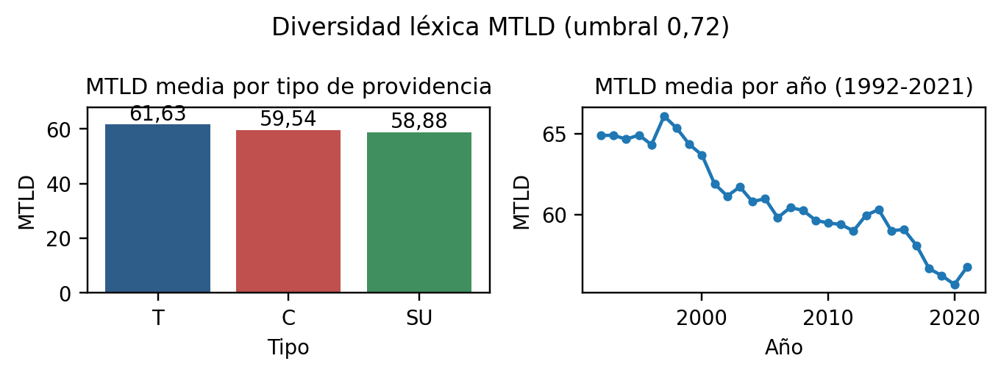
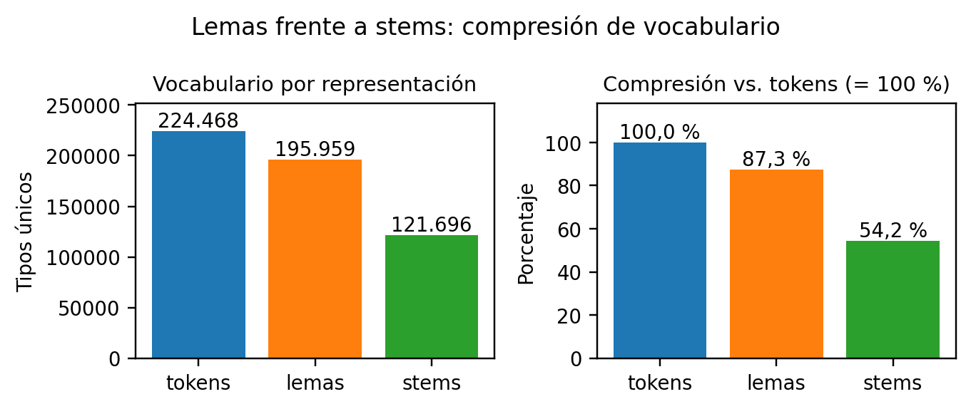
EDA avanzado
Diversidad léxica y morfología
MTLD por tipo de providencia y evolución anual.
Compresión del vocabulario: formas, lemas y stems.
HALLAZGO | MTLD 61,03 (T 61,63 > C 59,54 > SU 58,88); descenso sostenido de 64,32 a 58,53 entre periodos; lemas 87,3 % y stems 54,2 % del vocabulario de formas.
Notes:
La diversidad lexica desciende de forma sostenida en las tres decadas y la lematizacion reduce el vocabulario conservando la legibilidad: es la base de la representacion TF-IDF.

Slide 13

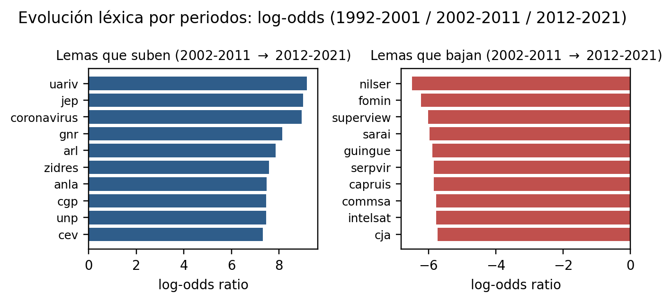
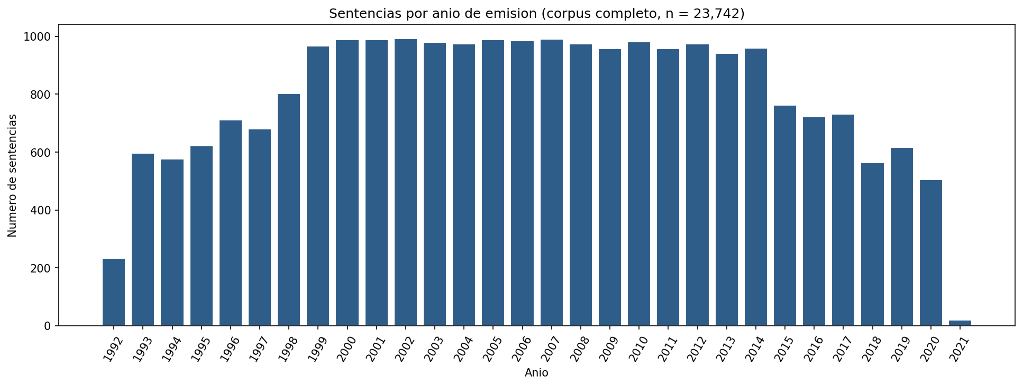
EDA avanzado
Evolución léxica por periodos
Log-odds con suavizado add-0,5 (2002-2011 → 2012-2021): top-10 que sube y top-10 que baja.
HALLAZGO | Suben uariv, jep y coronavirus; bajan nilser y fomin. El método replica la referencia interna (solapamiento del top-10: 7/10 a 9/10); siglas y ruido OCR se conservan como límite documentado.
Notes:
El contraste por periodos cumple la promesa de la Entrega 1: en la ultima decada gana peso el vocabulario del conflicto armado y la pandemia. Los extremos incluyen siglas y ruido de OCR; el metodo es fiel a la referencia interna y se reporta el limite.

Slide 14
EDA avanzado
Recursos léxicos y ontologías
  EuroVoc / MultiEURLEX: tesauro multilingüe (español) de derecho de la UE; multietiqueta; aplicabilidad parcial (no mapea la Constitución ni la tutela).
  LKIF: ontología formal OWL de conceptos jurídicos; aplicabilidad baja; útil como patrón de modelado.
  ELI / ECLI: esquemas de identificación y metadatos; no son vocabularios temáticos.
  LegalRuleML / Akoma Ntoso: marcado de reglas y estructura; baja a corto plazo (anotación manual costosa).
  Decisión: taxonomía ligera desde la Constitución Política: títulos y capítulos como bloques temáticos, artículos 1-380 como etiquetas finas y respaldo “derecho a X” para tutelas.
  EuroVoc en español se conserva solo como referencia de comparación; la decisión condiciona el diseño de etiquetas de la propuesta metodológica.
Notes:
Ninguna ontologia internacional cubre el espanol juridico colombiano: se evaluaron cuatro candidatas y se decidio derivar una taxonomia ligera de la propia Constitucion Politica.

Slide 15
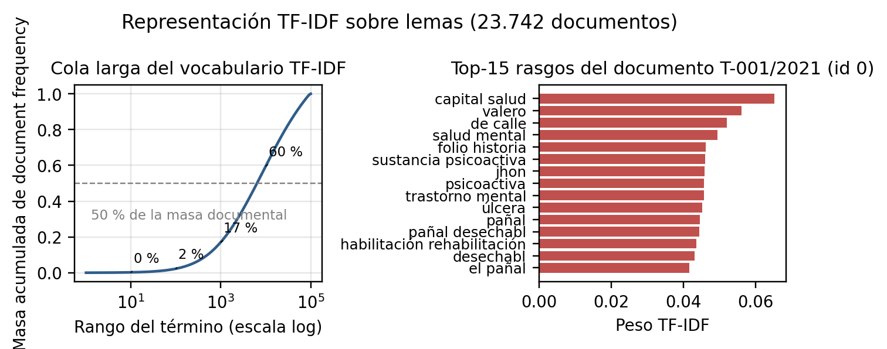
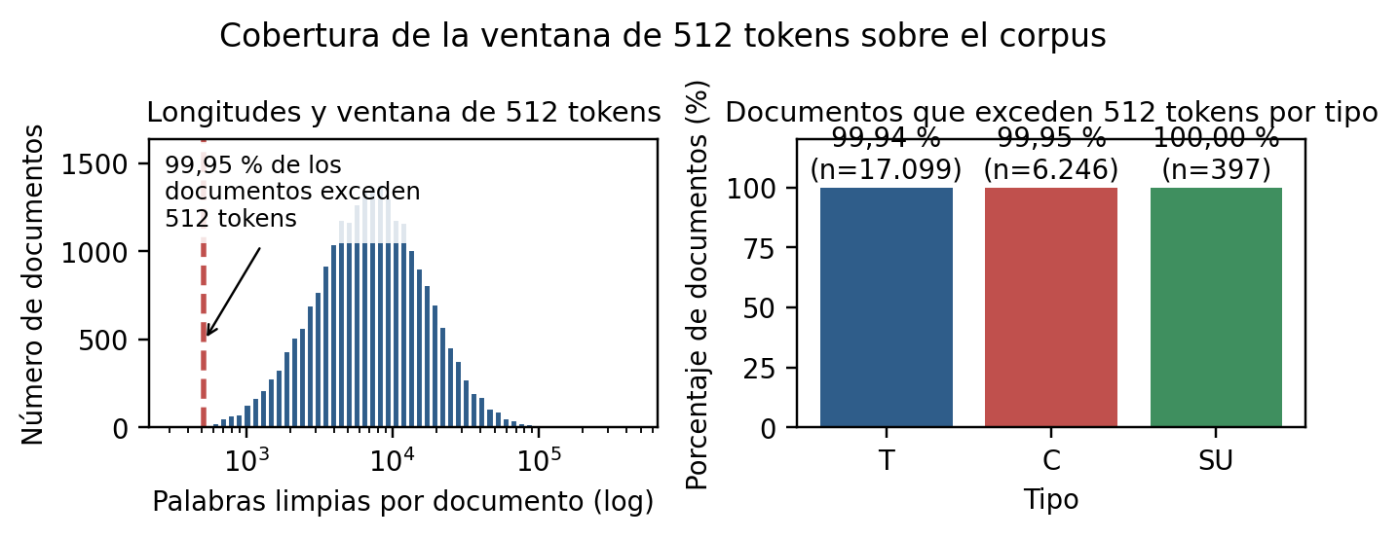
Representación
TF-IDF sobre lemas y ventana de 512 tokens
TF-IDF: cola larga del vocabulario y top-15 rasgos de T-001/2021.
Ventana de 512 tokens: 99,95 % de los documentos la excede (T 99,94 · C 99,95 · SU 100).
HALLAZGO | TF-IDF sobre lemas: 23.742 × 100.000, 95,66 % de esparsidad (ajuste en ≈ 200 s); el 99,95 % de los documentos excede la ventana de 512 tokens de los modelos contextuales.
Notes:
La representacion principal es TF-IDF sobre lemas: interpretable, de bajo costo y con 95,66 por ciento de esparsidad. Casi todos los documentos (99,95 por ciento) exceden la ventana de 512 tokens de los modelos contextuales, que exigiran segmentacion; TF-IDF, que representa el documento completo, queda como base de la fase de modelado.

Slide 16
Propuesta metodológica
Modelos y criterios de evaluación
  Tarea: clasificación supervisada multi-clase; tipo de providencia (T/C/SU) como categoría inicial y área temática derivada de la Constitución como objetivo principal (etiquetas a validar).
  Particiones: 70/15/15 estratificado (semilla 42, prueba intocable); vectorizador ajustado solo con entrenamiento; evaluación cronológica complementaria.
  Modelos a comparar: línea base mayoritaria; TF-IDF sobre lemas con modelos lineales; transformer en español con segmentación y agregación.
  Criterios: macro-F1 (principal, por el desbalance T 72,02 %); F1 por clase; matriz de confusión; análisis de errores; robustez por periodo; costo (tiempo, memoria, GPU).
  El protocolo fija desde ya las reglas del juego: particiones selladas, anti-leakage y métricas robustas al desbalance.
Notes:
La propuesta define la tarea, las particiones con prueba intocable, los modelos a comparar y los criterios: macro-F1, analisis de errores y costo. Sin resultados de modelos: es una propuesta metodologica.

Slide 17
Trabajos futuros
Del corpus medido a las aplicaciones
  Etiquetas de referencia: validación humana progresiva de las etiquetas automáticas mediante anotación experta, hasta consolidar un estándar de referencia.
  Herramientas: etiquetado débil por citas a la Constitución y EuroVoc; auditoría con cleanlab; preanotación con ALIA-7B-Instruct.
  Modelado supervisado: modelos lineales frente a transformer con segmentación por fragmentos, calibración de umbrales y análisis de errores por periodo y tipo.
  Herramientas: TF-IDF con regresión logística y SVM lineal (scikit-learn), LightGBM; ajuste eficiente con LoRA/PEFT.
  Recuperación con modelos de lenguaje: búsqueda híbrida (léxica y densa) y reordenamiento de candidatos para vincular sentencia y artículos de la Constitución; evaluación con referencia graduada.
  Herramientas: híbrida BM25 + embeddings E5, reranker cross-encoder y ALIA-7B-Instruct; grafo de citas como señal.
  Representaciones contextuales: embeddings de dominio legal y agregación por fragmentos como complemento de TF-IDF.
  Herramientas: multilingual-e5-base, BETO por documento y por fragmentos; variantes legales (ALIA-MrBERT, BGE-M3, ModernBERT legal).
  Aplicaciones: resumen de sentencias extensas, contexto jurisprudencial (red de precedentes) y análisis diacrónico del vocabulario.
  Herramientas: resumen y consulta con ALIA-7B-Instruct; contexto jurisprudencial con retrieval y grafo de citas; diacronía con embeddings.
Nota: varias de estas herramientas ya están implementadas en el avance del proyecto.
Notes:
El trabajo posterior se plantea como continuidad de lo construido, con herramientas concretas por etapa. Etiquetas: etiquetado debil por citas a la Constitucion y tesauro EuroVoc, auditoria de ruido con cleanlab, preanotacion con ALIA-7B-Instruct y validacion humana progresiva. Modelado supervisado: TF-IDF con regresion logistica y SVM lineal (scikit-learn), LightGBM y ajuste eficiente con LoRA/PEFT. Recuperacion: busqueda hibrida BM25 mas embeddings E5, reranker cross-encoder y ALIA-7B-Instruct, con el grafo de citas como senal. Representaciones contextuales: multilingual-e5-base, BETO por documento y por fragmentos, y variantes legales evaluadas (ALIA-MrBERT, BGE-M3, ModernBERT legal). Aplicaciones: resumen y consulta con ALIA-7B-Instruct, contexto jurisprudencial con retrieval y grafo de citas, y diacronia con embeddings alineados. Varias de estas herramientas ya estan implementadas en el avance del proyecto, de modo que cada frente continua sobre componentes ya probados; no se reportan cifras de rendimiento: es trabajo en curso. El sustento es doble: el estado del arte respalda cada frente y los datos del corpus los justifican (99,95 por ciento de los documentos excede los 512 tokens; T concentra el 72,02 por ciento; el 97,17 por ciento de las sentencias tiene marcador tematico).

Slide 18
Conclusiones
RESULTADOS DE LA SEGUNDA ENTREGA
SIGUIENTE ETAPA
01 Validar etiquetas temáticas con expertos
02 Comparar modelos con macro-F1
03 Análisis de errores por periodo
04 Embeddings de dominio y recuperación
05 Resúmenes para sentencias extensas
06 Documentar y publicar el corpus medido
23.742
SENTENCIAS
Dataset medido verificado; cifras de la E1 sin corrección.
95,66 %
ESPARSIDAD TF-IDF
Representación calculada sobre el corpus completo.
64,32→58,53
MTLD (1992-2021)
Diversidad léxica en descenso sostenido.
CONCLUSIÓN PRINCIPAL
El género es formulaico (accion de tutela domina el vocabulario) y su léxico evoluciona; el corpus medido y la representación TF-IDF dejan lista la fase de modelado.
DEL CORPUS MEDIDO → A LA FASE DE MODELADO
Notes:
Cierre: corpus y dataset consolidados, genero formulaico, diversidad decreciente con recambio tematico, unidad validada y representacion definida. El trabajo inmediato es validar etiquetas, comparar modelos y analizar errores por periodo.

